Slide 1
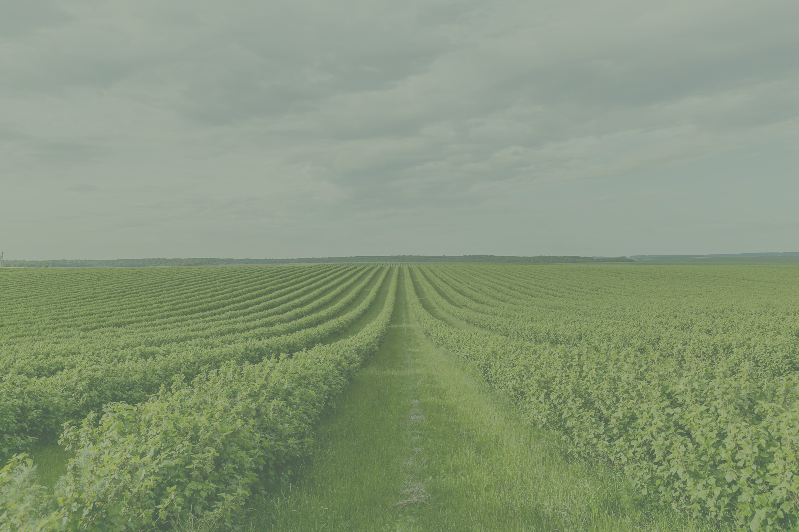
TECNOSOLO
A SOLUÇÃO PARA O SEU NEGÓCIO

Slide 2




TECNOSOLO
Conheça nosso time
Nós da tecnosolo prezamos pela sua experiência.
Amanda Raim
Cauê Ghelfi
Eduardo Castrillo
team
team
team

Slide 3





TECNOSOLO
Fernanda Silvino
Giovanna Gonçalves
Igor Anthony
Thiago Rodrigues
team
team
team
team

Slide 4

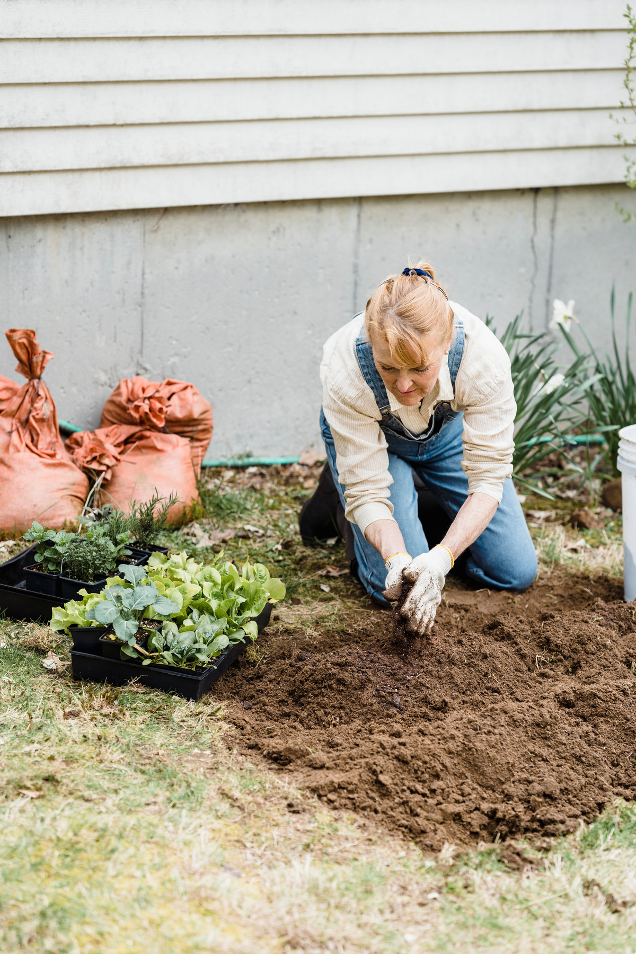

TECNOSOLO
Agricultura no Brasil
Contexto
O agronegócio é a maior fonte de renda do país.
O Brasil é um dos maiores exportadores de commodities agrícolas
Projeção de R$ 2,63 trilhões em 2023
A Agricultura consome cerca de 72% da água do país.

Slide 5

TECNOSOLO
Importância dessa fruta
EMPREGOS
BENEFÍCIOS
Antioxidante, poucas calorias, quantidade significativa de sais minerais.
Importante fonte de emprego e renda ao longo da cadeia produtiva
Podem melhorar a saúde do coração devido aos altos níveis de fibra e potássio
VERSATILIDADE NA CULINÁRIA

Slide 6
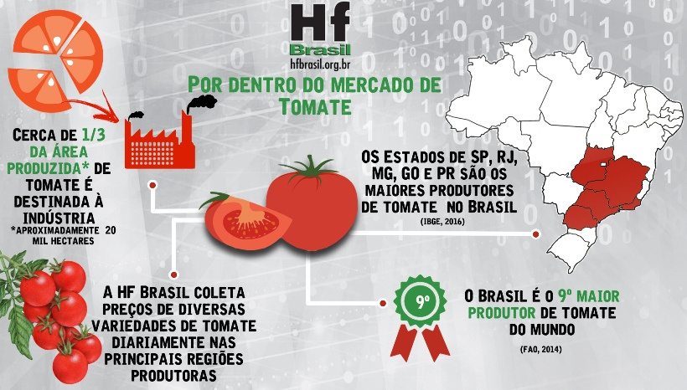
TECNOSOLO
INFOGRÁFICO

Slide 7
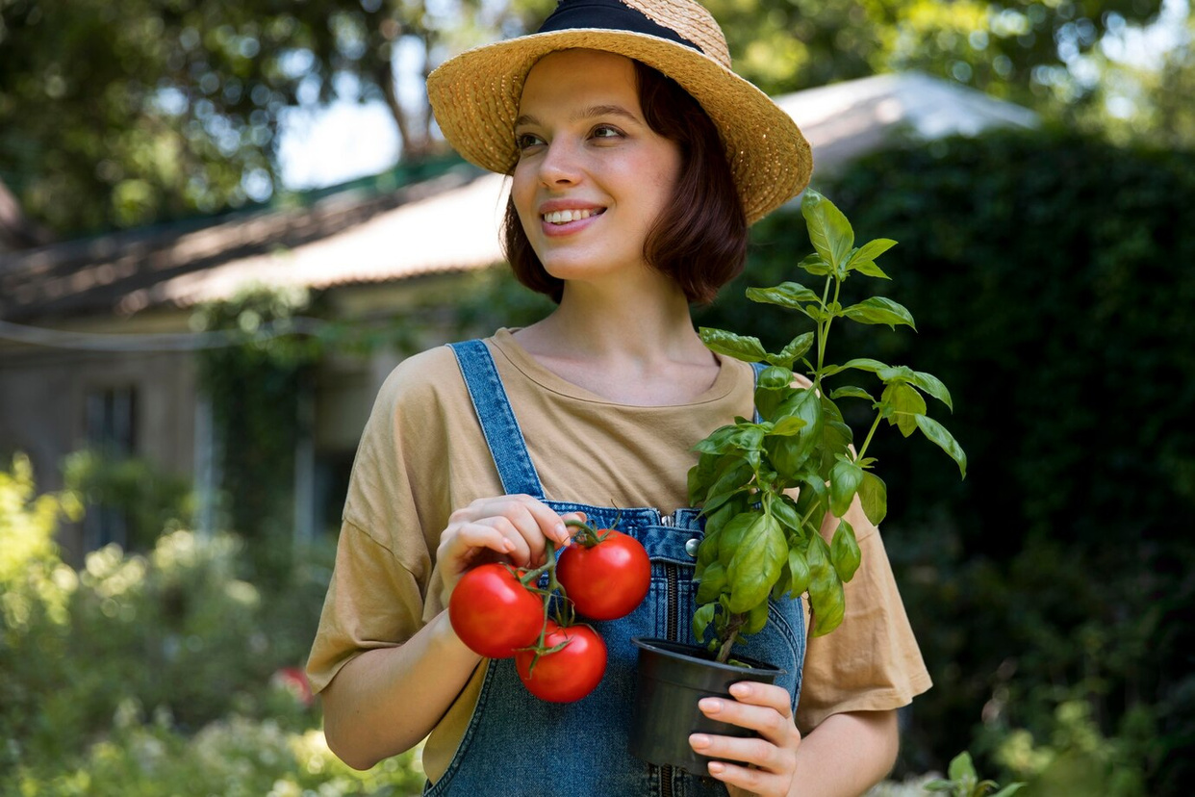
TECNOSOLO
Produção de tomate.
Pontos que devem ser superados para garantir a evolução dessa produção.
Plantio e a perda de qualidade do tomate
Sensibilidade com a irrigação
Como lidar com o excesso de água
Cerca 40% da água utilizada é desperdiçada

Slide 8
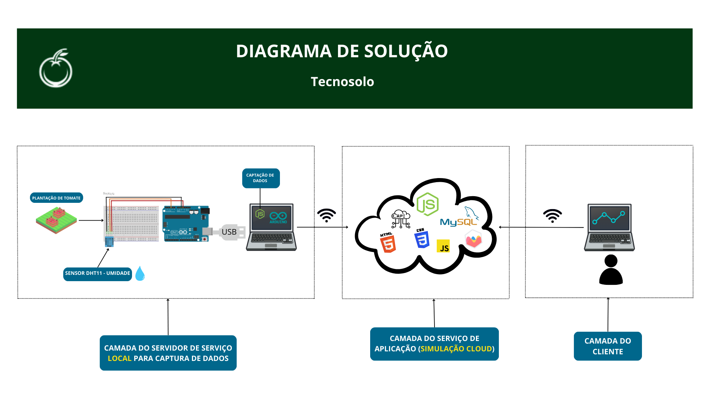
TECNOSOLO
Diagrama de Solução

Slide 9

FERRAMENTA DE GESTÃO

Slide 10

SITE
INSTITUCIONAL

Slide 11
DASHBOARD
E
ESPECIFICAÇÃO DO ANALYTICS

Slide 12
DEMONSTRAÇÃO
ARDUÍNO

Slide 13
MYSQL
Tabelas e Modelo Lógico

Slide 14
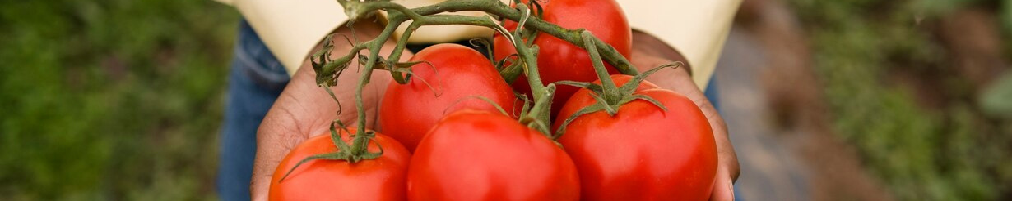

TECNOSOLO
Próximo passo
Back-end
Implementar o back-end no projeto

Slide 15
OBRIGADO!
NOSSA SOLUÇÃO TE AGUARDA!

